Slide 1

3과. 2026년 7월 18일
그리스도안에 하나됨

Slide 2

“형제들아 내가 우리 주 예수 그리스도의 이름으로 너희를 권하노니 다 같은 말을 하고 너희 가운데 분쟁이 없이 같은 마음과 같은 뜻으로 온전히 합하라” (고전 1:10, ESV)

Slide 3





바울은 고린도 교인들에게 인사를 건네고 그들이 영적으로 성장한 것을 칭찬한 뒤, 그 교회 안에 생긴 여러 문제들 중 ‘서로 연합하지 못하’는 문제를 다룹니다.
고린도전서와 후서, 그리고 바울의 다른 서신들을 읽어보면 현재 교회들에도 존재하는 문제들의 해결책을 찾을 수 있습니다.
가장 분명한 진리는 교회 안에서 서로 하나가 되는 것은 사람의 노력만으로는 불가능하다는 것입니다. 오직 각자가 예수님께 초점을 맞출 때에만 하나가 될 수 있습니다.
분열을 일으키는 문제들:
  파벌과 다툼
하나됨을 유지하는 법:
  예수님 안에서 하나됨
  지혜와 성숙함
  봉사와 겸손
  지도자들을 존중함

Slide 4

분열을 일으키는 문제들

Slide 5





파벌과 다툼
“형제 여러분, 내가 우리 주 예수 그리스도의 이름으로 권합니다. 부디 서로 갈라지지 말고 의견을 모아 한 마음 한 뜻으로 굳게 연합하십시오.” (고전 1:10)
고린도 교회 안에 어떤 분열들이 나타났습니까(고전 1:12)?
고린도 교회에 여러 지도자들이 거쳐 갔고, 교인들마다 자기가 좋아하는 설교자(바울, 아볼로, 베드로 등)가 있었습니다. 이러한 상황은 급기야 그들 사이에 분쟁을 일으키는 지경에까지 이르렀습니다(고전 1:11).
그들은 모든 지도자들이 같은 기별을 전한다는 사실을 깨닫지 못한 채, 복음의 본질이 아닌 다른 것들에 집중하기 시작했습니다(고전 3:5-8).
이런 변화는 서서히 교인들의 삶에 영향을 미쳤습니다(고전 3:3). 서로 하나가 되지 못한 교인들은 성만찬 의식을 왜곡시켰으며(고전 11:33), 심지어 서로를 법정에 고소하는 지경에 이르렀습니다(고전 6:1).

Slide 6

하나됨을 유지하는 법

Slide 7


예수님 안에서 하나됨
“하나님은 신실하신 분이십니다. 하나님께서는 여러분을 부르셔서 그 아들 우리 주 예수 그리스도와 친교를 가지게 하여 주셨습니다.” (고전 1:9)
바울은 그들에게 “그리스도가 그렇게 나누어졌습니까? 바울이 여러분을 위해 십자가에 못박혔습니까? 아니면 여러분이 바울의 이름으로 침례를 받았습니까?” (고전 1:13)라면서 스스로 성찰하도록 했습니다.
우리가 하나로 연합할 수 있는 방법은 예수님을 각자의 주님으로 모실 때에만 가능합니다. 어떤 형제, 혹은 특별한 자매의 생각이나 견해를 따르거나 배타적인 집단을 형성함으로 하나가 될 수 없습니다.
예수님 안에서 하나되는 것은 모두가 똑 같은 사람이 되는, 다시 말해 다 똑같이 생각하거나 똑같은 행동을 하는 것이 아닙니다.
사소한 의견 차이, 그리고 서로 다른 성령님의 선물을 받은 사람들이 그리스도를 중심으로 모일 때, 분열을 일으키는 것이 아니라 서로 하나가 됩니다(고전 12:12-13, 25, 27).
각자가 자아에 대해 죽고 예수님을 위해 살 때에만 교회안에 연합이 이루어집니다.

Slide 8

지혜와 성숙함
“형제 여러분, 나는 여러분에게 영적인 사람을 대하듯이 말할 수가 없어서 세속적인 사람,
곧 그리스도 안에서 어린 아이를 대하듯 말합니다” (고전 3:1)
바울은 성숙하지 못한 그리스도인을 ‘그리스도 안에서 아기’ 또는 ‘육신에 속한 사람’이라고 했습니다(고전 3:1). 이런 그리스도인들은 예수님을 따르기 보다 사람들에게 중점을 둡니다.
어린 아기
어린 아기 같은 (고전. 3:1)
우유를 먹고 (고전. 3:2)
육적 세상사람 (고전. 3:3)
다른 사람들의 의견에 휩쓸림 (고전. 3:4)
성숙함
어른이 됨
(고전. 14:20)
단단한 음식을 먹고 (히. 5:14)
영적인 사람 (고전. 2:13)
영적 분별력이 있음 (고전. 2:14)
특정 지도자들을 다른 지도자들보다 도가 넘도록 따를 때 교회안에 파벌이 생기고 서로 분열하게 됩니다. 교인들이 성숙하지 않았기 때문에 이런 결과를 맞게 된 것입니다. 따라서 바울은 그리스도 안에서 성숙하라고 권면합니다(고전 2:6).

Slide 9
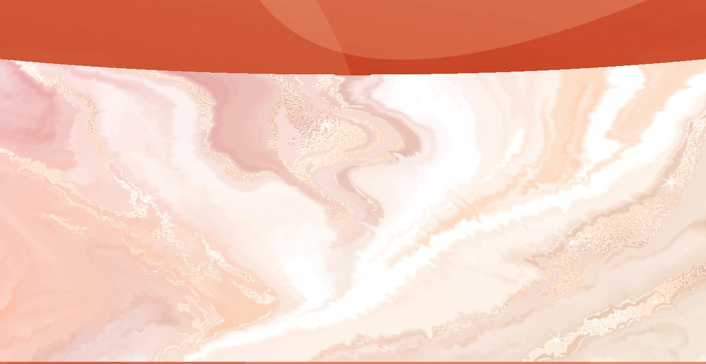


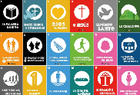


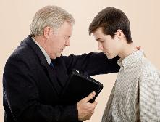
봉사와 겸손
“그렇다면 사람들은 마땅히 우리를 그리스도의 일꾼이며 하나님의 비밀을 맡은 사람으로 여겨야 합니다.”
(고전 4:1)
오늘날과 마찬가지로 1세기에도 사람들은 정치적, 철학적, 종교적 신념 또는 여러 다른 생각들로 분열되어어 있었습니다. 이러한 사고방식이 교회에 스며들어 분열을 일으키는 것을 어떻게 막을 수 있을까요?
지도자의 태도가 중요합니다. 교회 지도자들은 자신이 하나님의 종이라는 사실을 항상 기억해야 합니다. 그들은 교회의 주인이 아니며, 그리스도를 위해 교회를 섬기는 사람들일 뿐입니다.
교회의 주인은 예수님이시며, 그 외의 모든 사람들은 ‘그리스도의 일꾼’으로 교회를 섬깁니다(고전 4:1).
섬기는 사람들은 자기 주인을 따라해야 합니다. 즉, 언제나 겸손하게 헌신하며 다른 사람을 섬겨야 합니다(빌 2:3-8).
지도자들 뿐만 아니라 모든 교인들이 이렇게 따라한다면, 교회가 하나가 되지 않을까요?

Slide 10





지도자들을 존중함
“관리인에게 무엇보다도 요구되는 것은 주인에 대한 충성입니다.” (고전 4:2)
지도자들사이에 경쟁이나 파벌이 존재한다고 해서 그들을 배척해야 하는 것은 아닙니다. 오히려 바울은 아볼로의 사역과 고린도에서의 활동을 지지하고 옹호했습니다(고전 3:5-6; 4:6; 16:12).
지도자들이 충실하게 헌신할 때 존경을 받아야 하지만(고전 4:2; 딤전 5:17) 존경을 받지 못한다 하더라도 지도자는 자신을 판단하실 분이 사람이 아니라 하나님이심을 기억하고 항상 신실함을 유지해야 합니다(고전 4:3-4).
그리스도인 지도자들은 형제자매를 위해 기꺼이 고난을 감수하고, 심지어 필요하다면 자신의 사역을 위해 생명을 바침으로 예수님의 발자취를 따릅니다(고전 4:11-13; 고후 11:23-28).
지도자나 성도 모두 서로 싸우거나 다투라고 부르신 것이 아니라, 예수님을 찬양하고 십자가의 기별을 전하는 사역으로 하나가 되도록 부름 받았습니다.
프랭크와 월터 본드는 스페인에 파견된 최초의 선교사들이었습니다. 월터는 1914년 하엔에서 신앙을 위해 목숨을 바쳤습니다.

Slide 11

“교회가 완전히 하나로 연합하는 방법은 예수님이 보여주신 자기통제와 깊은 인내의 정신밖에는 없습니다. 사탄은 불화의 씨앗을 심지만, 서로 다른 의견들을 조율하고 하나로 모으시는 분은 오직 그리스도밖에 없습니다...교회의 성도 한사람 한사람이 하나님을 가장 사랑하고 이웃을 자기 몸 같이 생각할 때, 억지로 하나가 되려 애쓸 필요가 없을 것입니다. 그리고 그리스도 안에서 온전히 연합할 것이고, 남을 헐뜯는 말을 듣지 않고, 이웃을 비난하는 말도 하지 않을 것입니다. 교회 성도들은 사랑과 연합을 소중히 여기며 대 가족처럼 지낼 것입니다. 이런 삶은 세상 사람들에게 하나님께서 이 세상에 하나밖에 없는 아들을 보내셨다는 사실을 증거할 것입니다.”
엘렌 화잇 (그리스도를 나타내자. 7월 5일)

